Slide 1
Representaciones Geográficas
3.Filosofía del SIG
Clase: Sensoría Remota

Slide 2
¿Por que es importante representar la tierra?
Vivimos en una porción relativamente pequeña de la tierra… la cual tiene alrededor de 500 millones de km cuadrados.
De la superficie anterior alrededor de 1/3 es tierra y una fracción de esto son pueblos y ciudades.
Debido a que conocemos tan poco de la tierra de manera personal usamos otros medios para informarnos a cerca de lo desconocido…

Slide 3
¿Por que es importante representar la tierra?
Toda actividad humara requiere saber algo cerca de lugares específicos… ya sea del pasado, presente o futuro de una región.
Las representaciones nos ayudan a recolectar mayor entendimiento a cerca de un lugar en la tierra que múltiples colecciones personales (propias) del sitio.
Estas representaciones están regidas por leyes que los humanos hemos aprendido al observar la naturaleza.

Slide 4
La primera ley de geografía de Tobler:
En geografía todo está relacionado con todo lo demás, pero las cosas más cercanas entre si están más relacionadas que las cosas que están más distantes.

Slide 5
Cartografía y Representación
Cartografía y su proceso de abstracción del mundo real (puntos, líneas y áreas en un mapa).
¿Cómo se modela la información espacial?
En esta clase hablaremos un poco sobre:
-Modelos conceptuales.
-Modelos de datos.
-Modelos lógicos.
Dos aproximaciones básicas para representar datos espaciales.

Slide 6
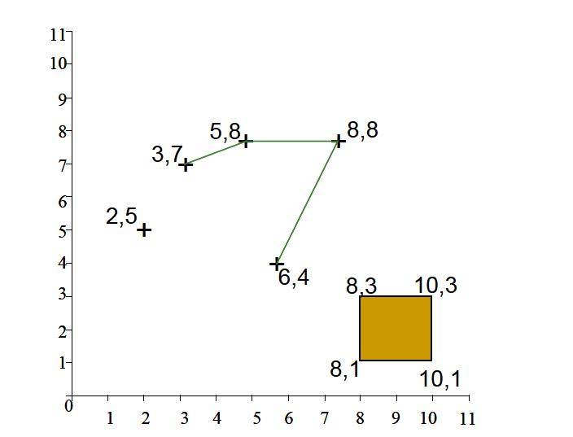
Modelos Conceptuales de Información Espacial
Dos tipos de Modelos Principales:
Modelos Basados en Objetos: Modelos que tratan la información espacial como entidades discretas que están georeferenciadas.
Los objetos se localizan por coordenadas
Los modelos de datos darán como resultado Objetos en el espacio.

Slide 7
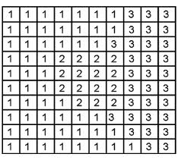
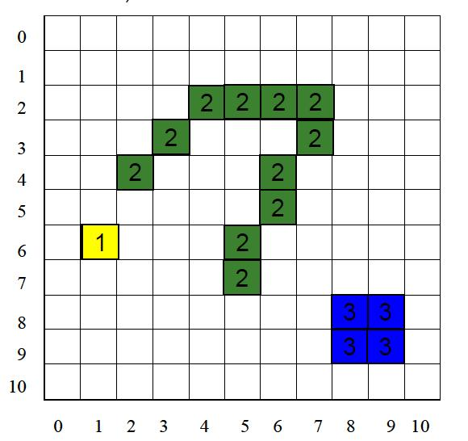
Modelos Conceptuales de Información Espacial
Modelos de Campos: Tratan la información como una colección de distribuciones espaciales, donde cada distribución esta formalizada como una función matemática en el marco espacial.
Función matemática→ estos modelos consisten en números.
Marco espacial→ se distribuyen en un área finita de modelación.
Mas fácil!= el modelo divide el área en unidades pequeñas y les asigna un numero…
Estos modelos generan productos espaciales localizados.

Slide 8
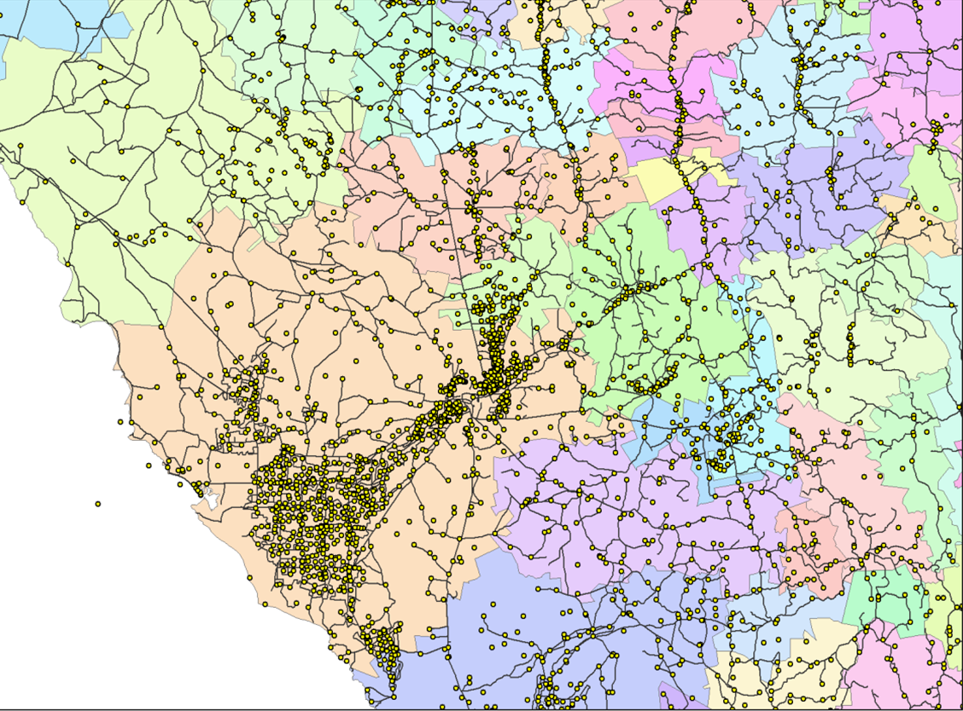
Modelos de Datos (Vectores)
Extraídos de los modelos conceptuales los datos espaciales pueden ser vectores o rasters.
Unidades de datos básicos para modelo de datos vectorial→ modelo conceptual basado en objetos.
En MV objetos pueden ser puntos, líneas y polígonos.

Slide 9
Modelos de Datos (Vectores)
Las unidades en estos modelos están implícitas (propiedades definidas).
La ubicación de estos modelos es un proceso explícito.
La ubicación es generalmente dada por coordenadas cartesianas en un plano euclidiano (buscar que significa).

Slide 10
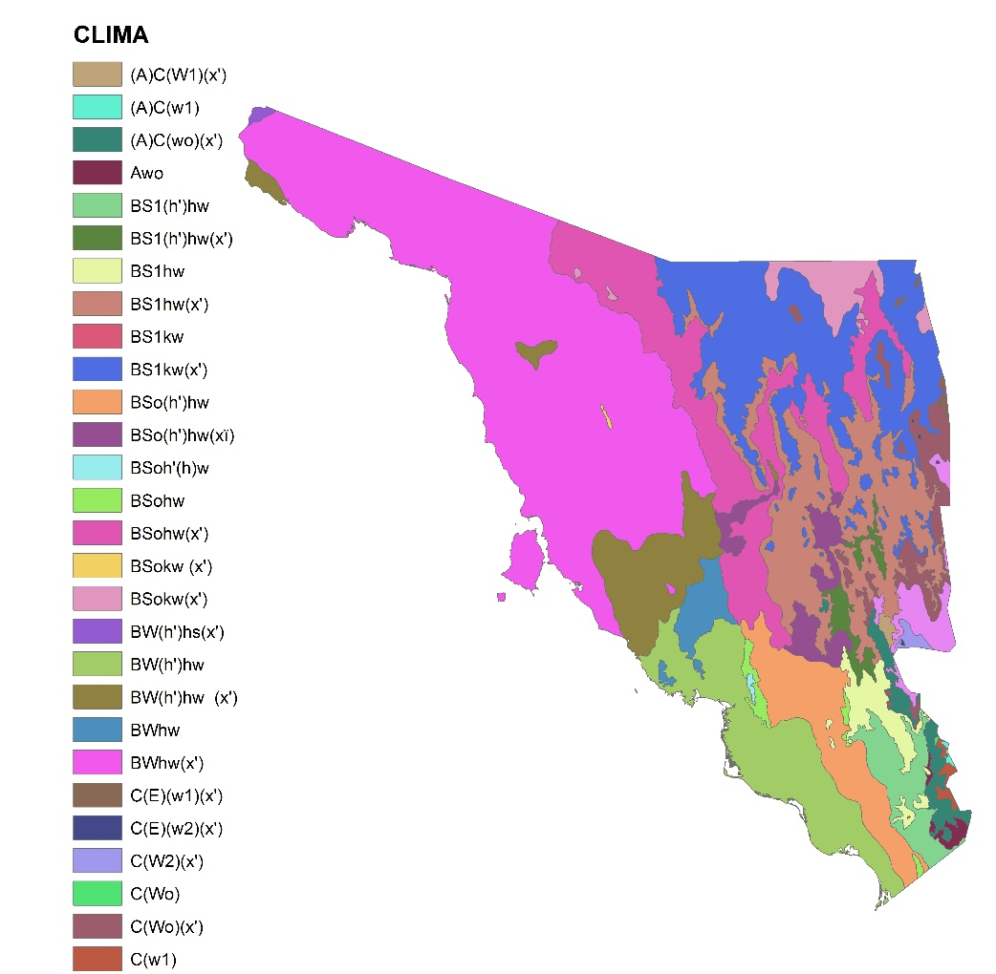
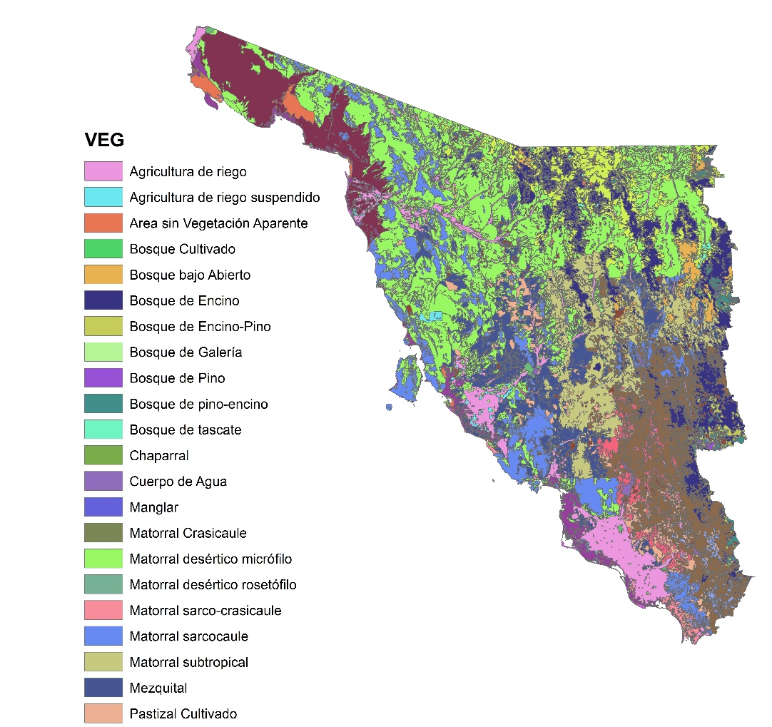
Modelos de Datos (Vectores)

Slide 11
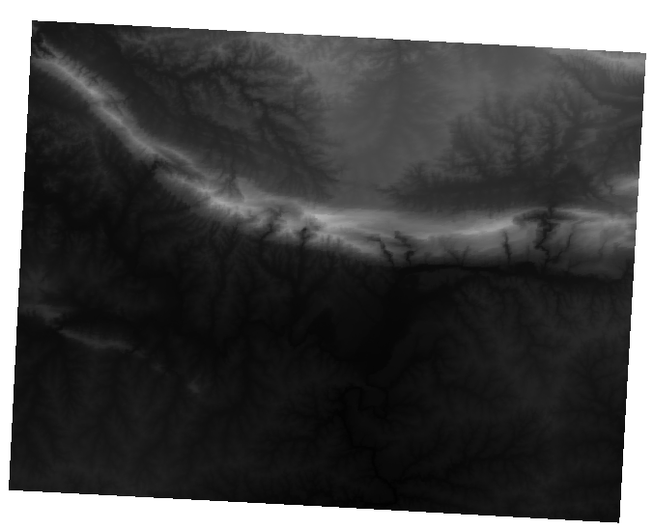
Modelos de Datos (Rasters)
En los modelos espaciales raster→ Unidad básica de datos espacial. Representada como celdas en un arreglo de filas y columnas.
Celdas de tamaño especifico, arreglo de celdas con origen especificado→ las coordenadas X y Y de celda implícitas.
Información sobre los objetos son explicitas (si las celdas forman parte de un punto, línea, área, o espacio en blanco debe especificarse con numero)

Slide 12
Modelos de Datos (Rasters)

Slide 13
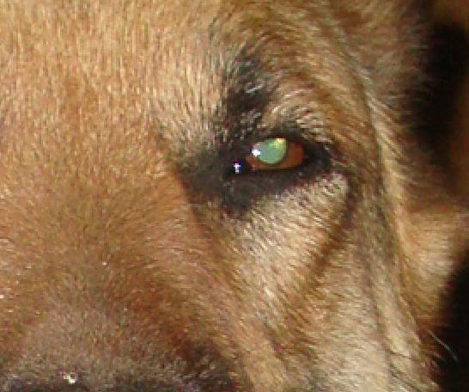
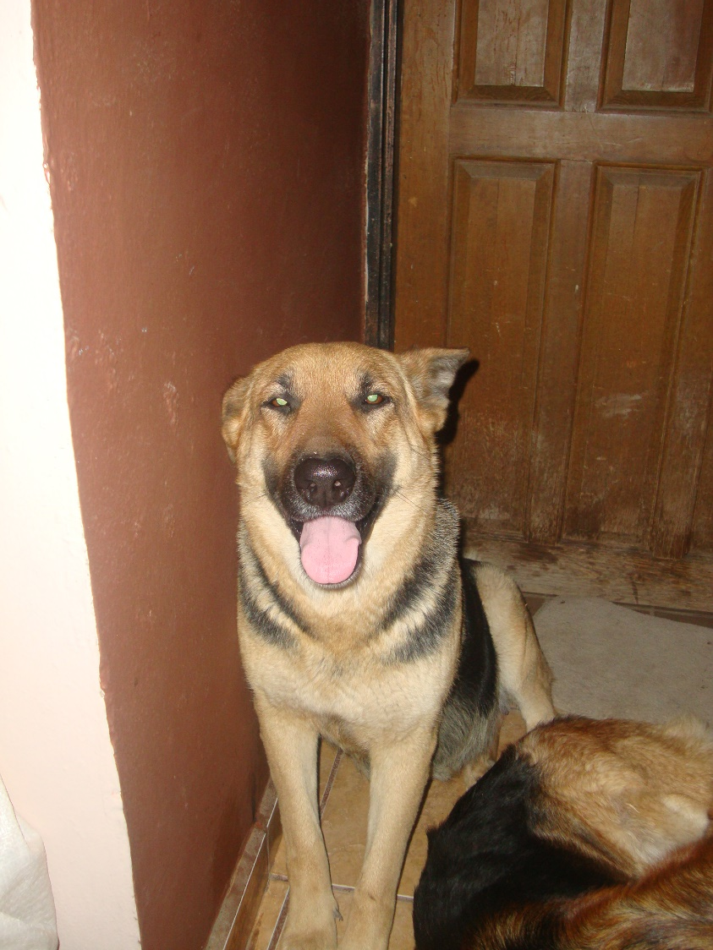
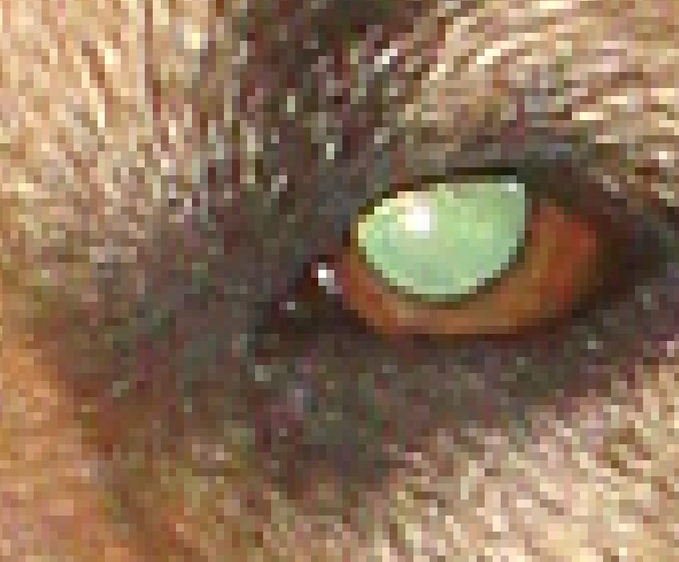
Modelos de Datos (Rasters)

Slide 14
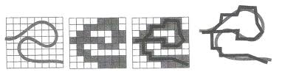
Modelos Lógicos
En modelos lógicos hablamos de: estructura de datos, captura de datos, manipulación, etc. Dentro de ambientes específicos (hardware y software).
Dos estructuras principales, de nuevo vectores y rasters.

Slide 15
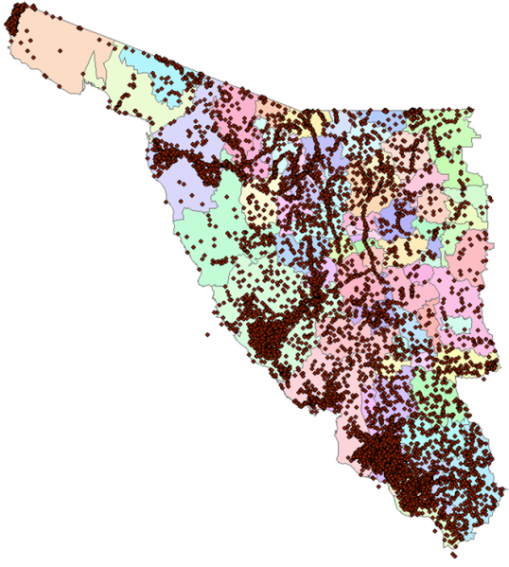
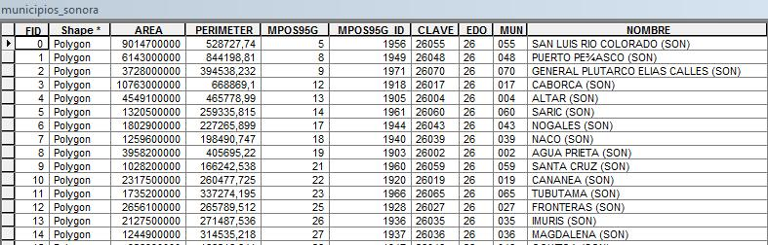
Modelos Lógicos (Vectores)
Vienen de los modelos de datos vectoriales y son designados mediante puntos, líneas, polígonos y los atributos de cada tipo.
Usualmente hay tablas con números de ID para cada objeto en la base de datos.
Los números ID permiten la convención de objetos con un gran variedad de información tabular. (modelo georrelacional).

Slide 16
Modelos Lógicos (Vectores)
Las coordenadas son guardadas ya sea como BLOBs (Binary Large Object) en tablas o como archivos escondidos y conectados al número ID.
El análisis se da al sobreponer temas georreferenciados, así se generan nuevos datos y temas con información combinada

Slide 17
Modelos Lógicos (Rasters)
La estructura de rasters → datos guardados en un “grid” (graticula) de filas y columnas constituidas por celdas.
Cada celda contiene coordenadas X y Y que corresponden con ubicaciones en el mundo real.
También contienen un valor z el cual representa cualquier cosa (elevación, censo, tipo de uso de suelo, etc.)
A los números se les puede asignar colores y sombras para despliegue.

Slide 18
Modelos Lógicos (Rasters)
Análisis conlleva manipulación matemática de las celdas.
El análisis se puede basar en celdas individuales o en bloques continuos de celdas.
Al ser números, cualquier análisis basado en ecuaciones o modelos estadísticos pueden ser aplicados.

Slide 19
Ventajas de las Estructuras de los Modelos
Ventajas de los archivos raster | Ventajas de los archivos vector
La posición Geográfica es Implícita, no hay necesidad de introducir X y Y para objetos. | Puntos, líneas y polígonos es un formato familiar y fácil de entender e interpretar.
Lugares específicos de un objeto (ej. Bosques), están representados por celdas similares (análisis simple). | Los archivos vector son pequeños y fáciles de guardar, pues solo objetos individuales son gravados.
Representa datos continuos o discretos. | Los objetos, se pueden extraer individualmente para su proceso.
Algoritmos analíticos son fáciles de crear y aplicar (son números). | Gran cantidad de información tabular se puede asociar a un simple objeto.
Compatible con datos de percepción remota. | Productos cartográficos excelentes.

Slide 20
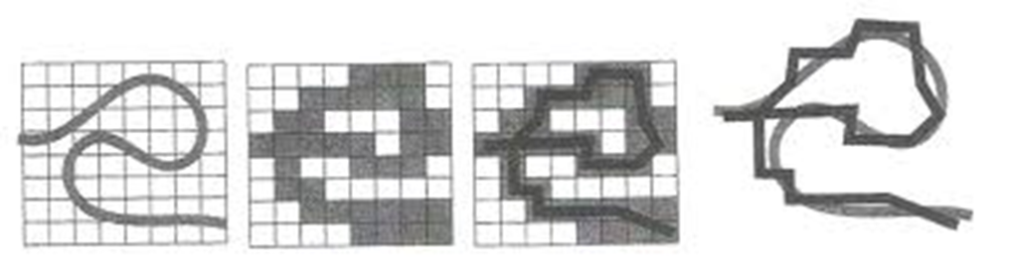
Conclusion
Esta sesión comprendió una exploración a cerca de los métodos más comunes con los cuales se lleva a cabo la representación de información espacial.

